Slide 1
Labās prakses piemērs Ģeogrāfija – Vizuālā māksla
Ieva Useniece
Indra Keiša
Balvu Valsts ģimnāzija 2023

Slide 2
Ģeogrāfija 8.klasei
Temats: Kāpēc uz Zemes izveidojušās teritorijas ar atšķirīgu dzīvo dabu?
SR stundai: veidot izpratni par dzīvnieku spēju pielāgoties dažādiem klimatiskajiem, vides un ģeogrāfiskajiem faktoriem.
Vizuālā māksla 8.klasei
Temats: Dažādu mākslas veidu sintēze. Kā attēlo vispārcilvēciskās vērtības mākslā?
SR: Pamato izvēlētos mākslinieciskos izteiksmes līdzekļus, kompozīcijas izveides paņēmienus un kombinē tos atbilstoši radošā darba mērķim. Izmanto dažādu mākslas veidu iespējas savas gaumes, estētiskās pieredzes, kā arī emociju, vērtību un ideju paušanai.

Slide 3
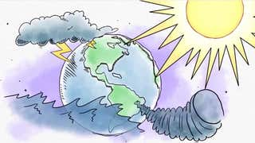
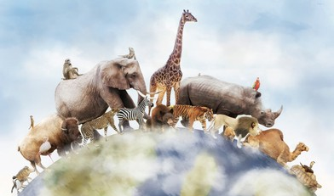
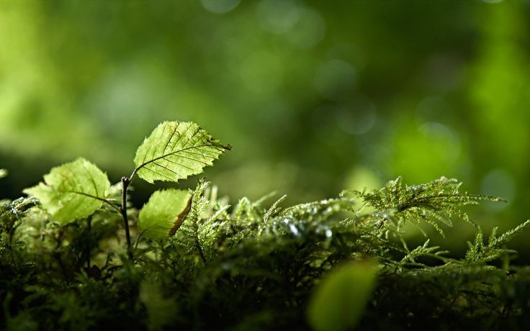
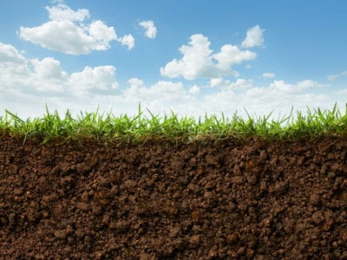
Biomu galvenās pazīmes un dabas pielāgošanās tām?
Kāda ir augstāk attēloto pazīmju mijiedarbība?

Slide 4
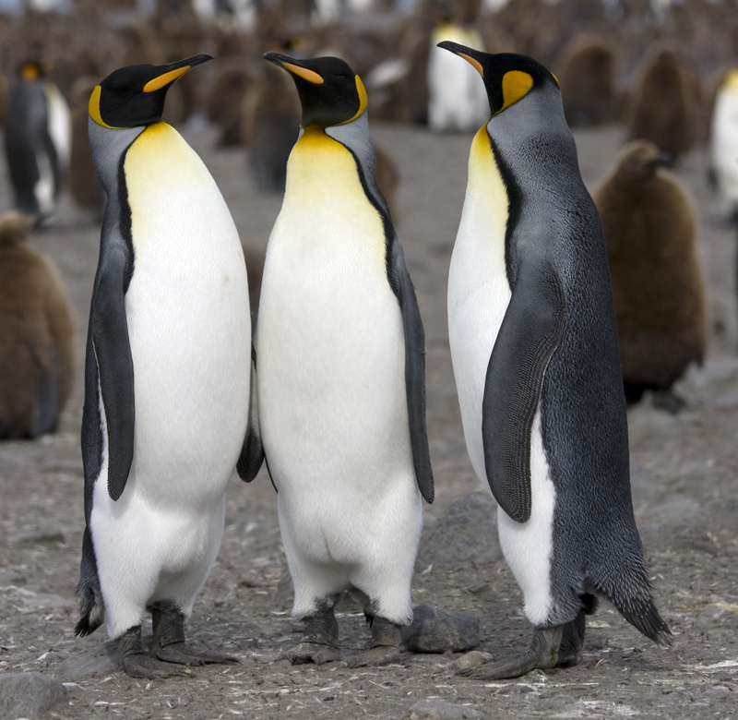
Kādiem apstākļiem pielāgojušies šie dzīvnieki? Vai vari noteikt biomu/dabas zonu?

Slide 5
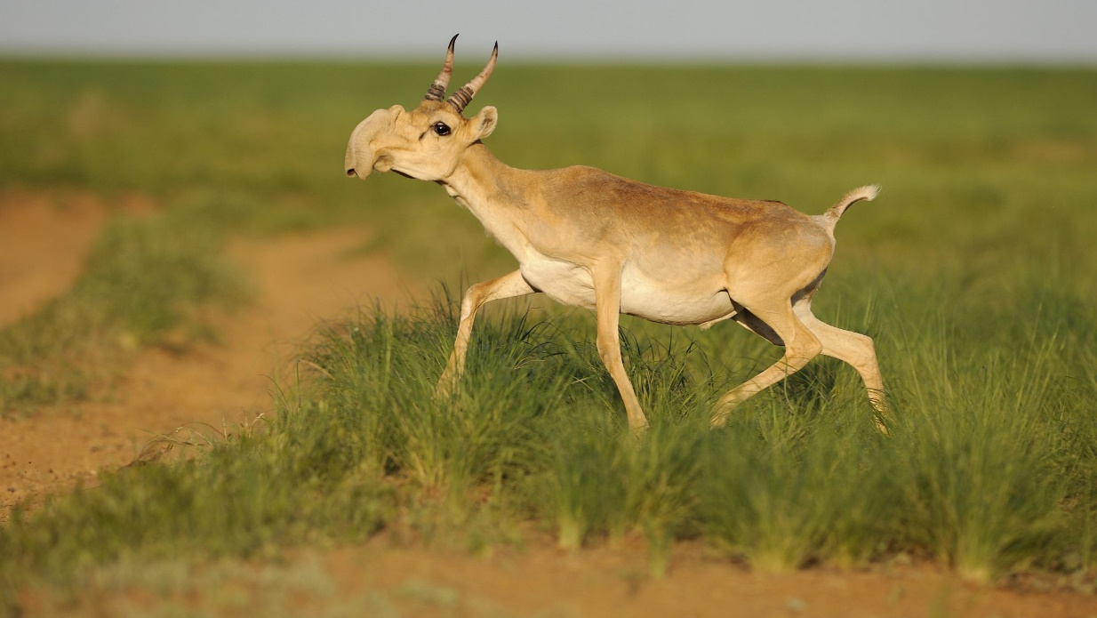
Kādiem apstākļiem pielāgojušies šie dzīvnieki? Vai vari noteikt biomu/dabas zonu?

Slide 6
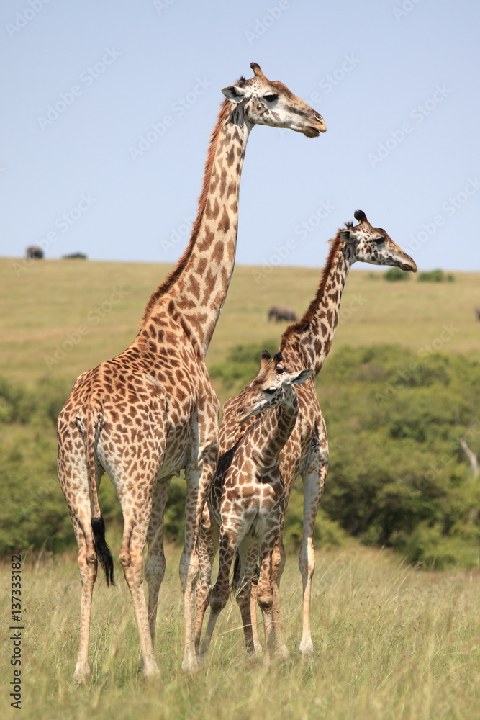
Līdzīgi dzīvnieki, dažādi apstākļi

Slide 7
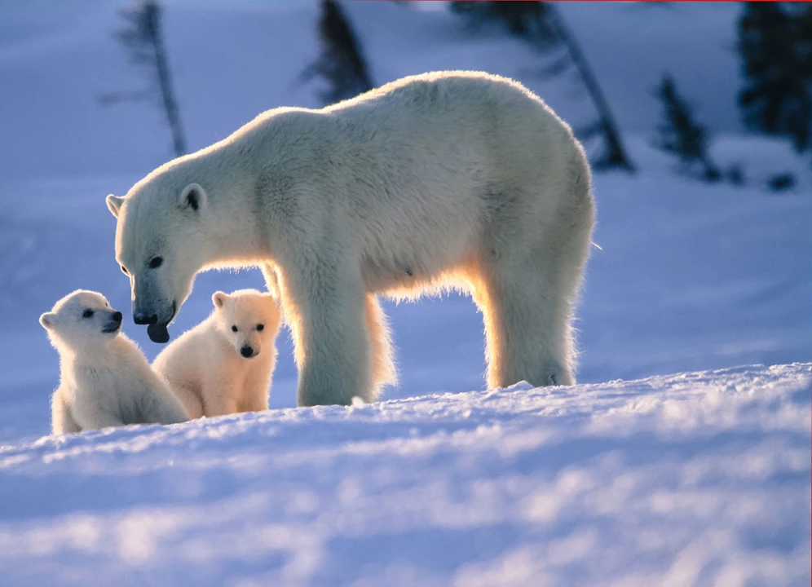
Līdzīgi dzīvnieki, dažādi apstākļi

Slide 8
Līdzīgi dzīvnieki, dažādi apstākļi

Slide 9
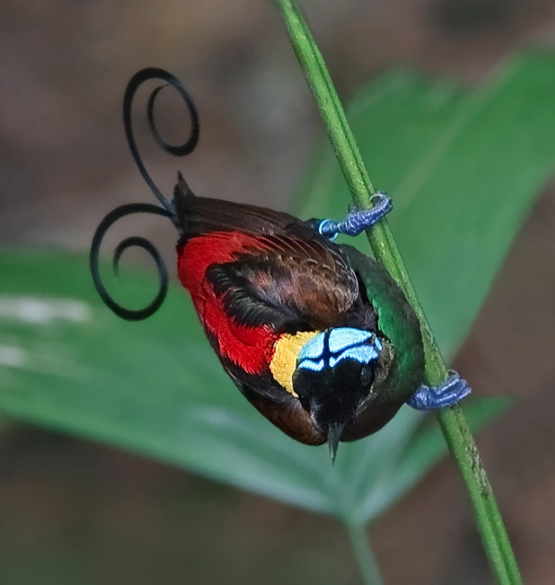
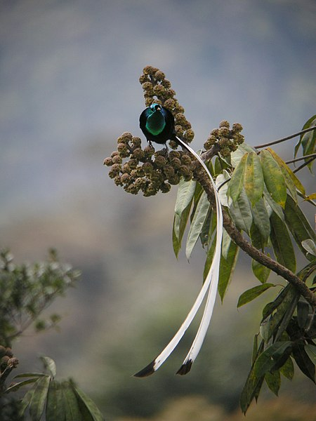
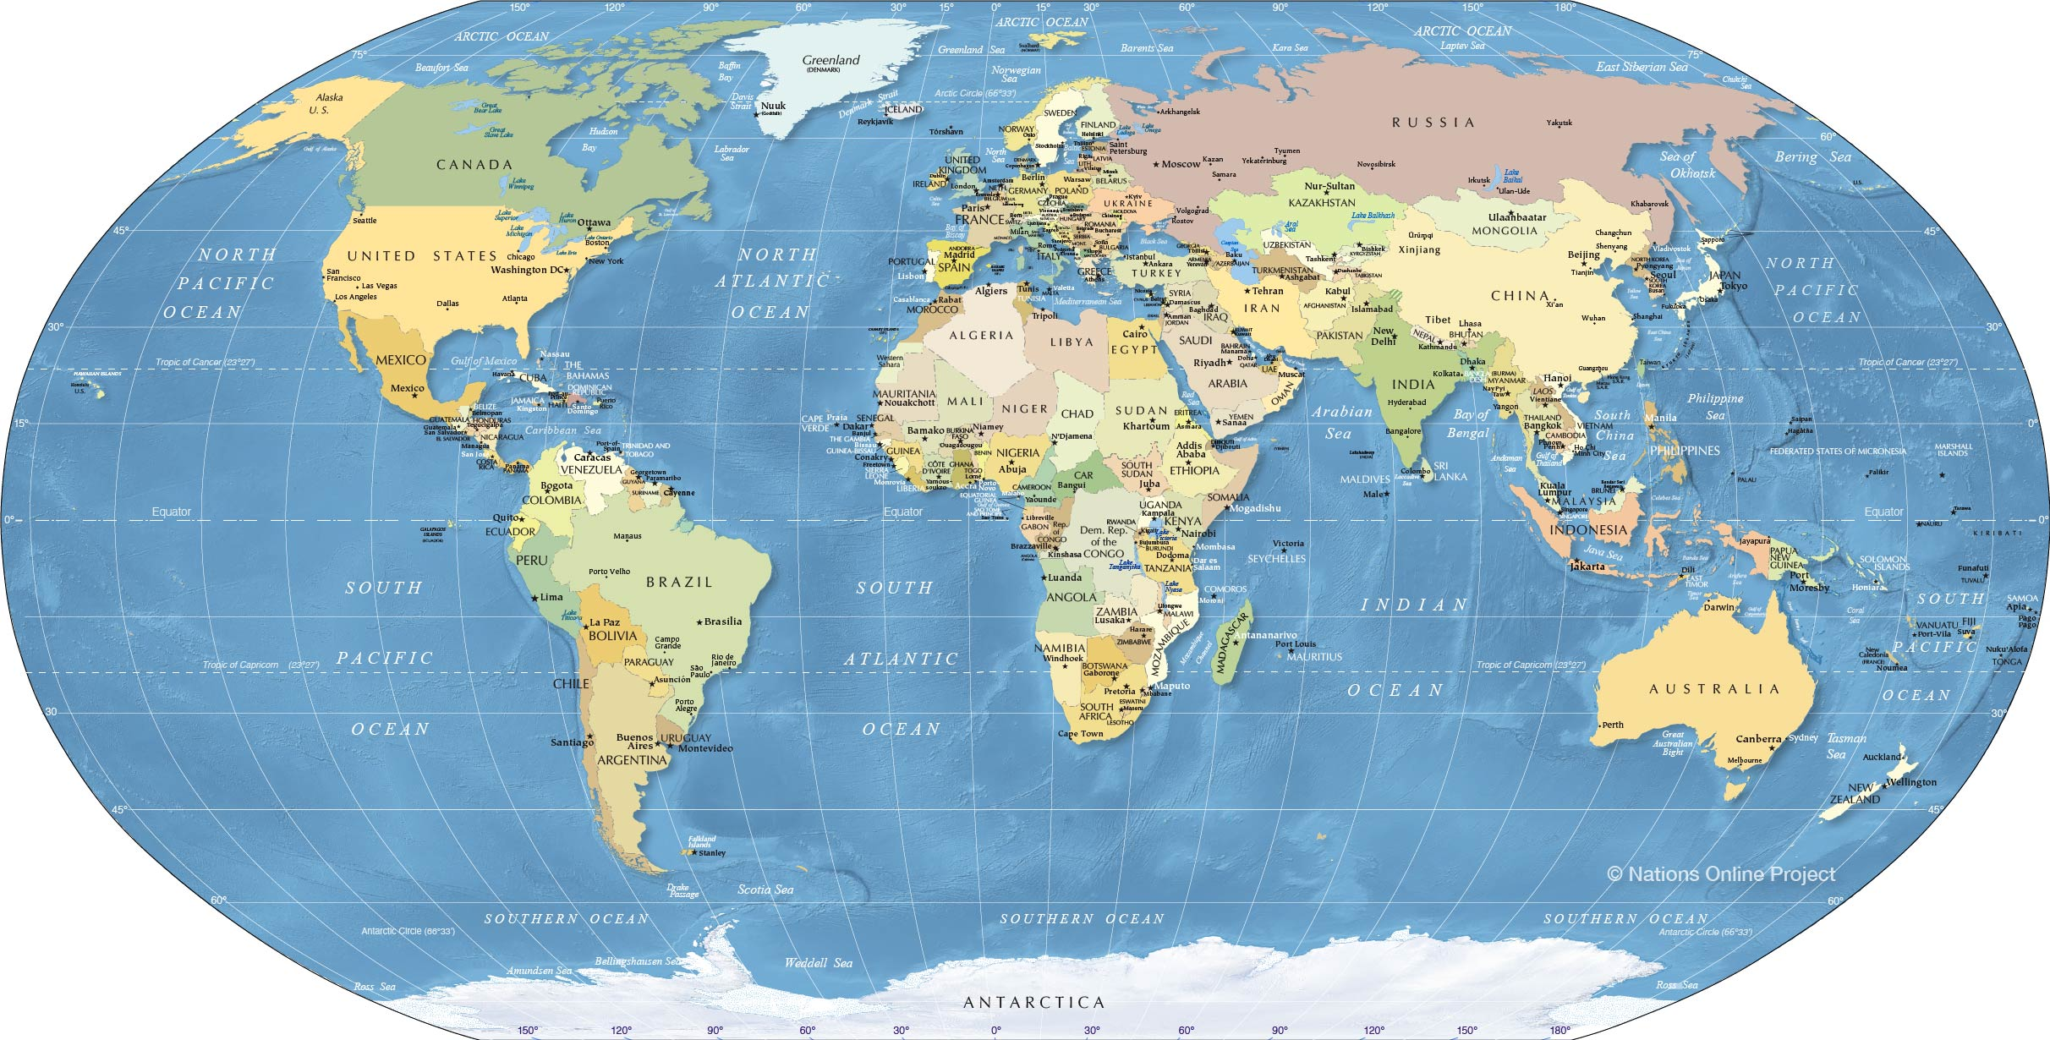
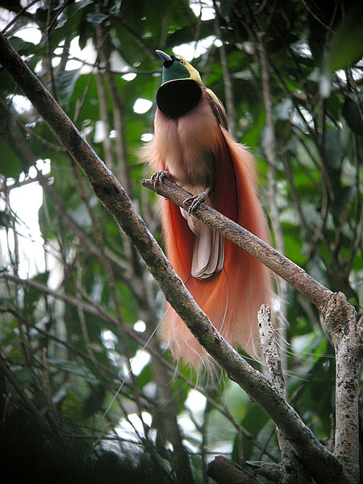
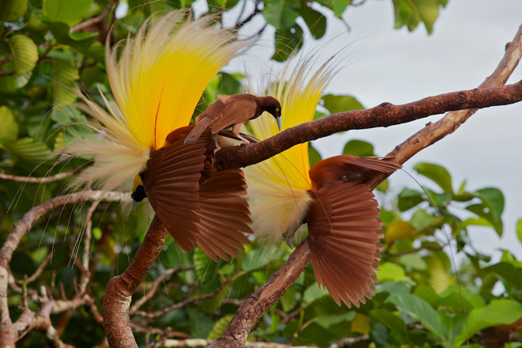
Paradīzes putni
https://www.youtube.com/watch?v=YTR21os8gTA

Slide 10
Vērtības mākslas darbos

Slide 11
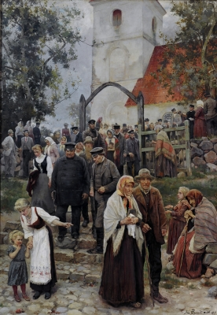
Janis Rozentāls. Pēc dievkalpojuma (No baznīcas). 1894.

Slide 12
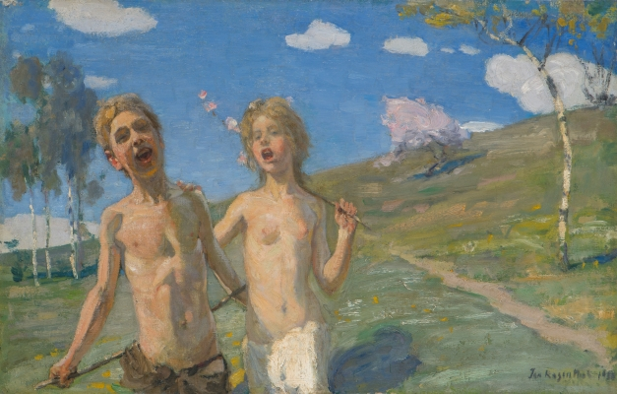
Janis Rozentāls. Gavilējošie bērni (Pavasara dziesma). 1901.

Slide 13
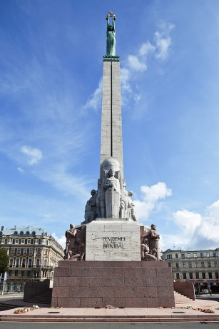
Kārlis Zāle 1935. gada 18. novembrī Brīvības piemineklis

Slide 14
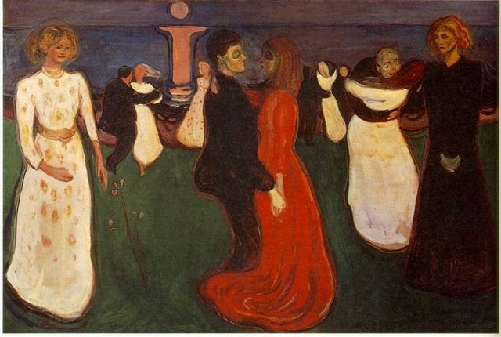
Edvards Munks Nāves deja. 1899–1900. Norvēģijas nacionālā galerija, Oslo

Slide 15
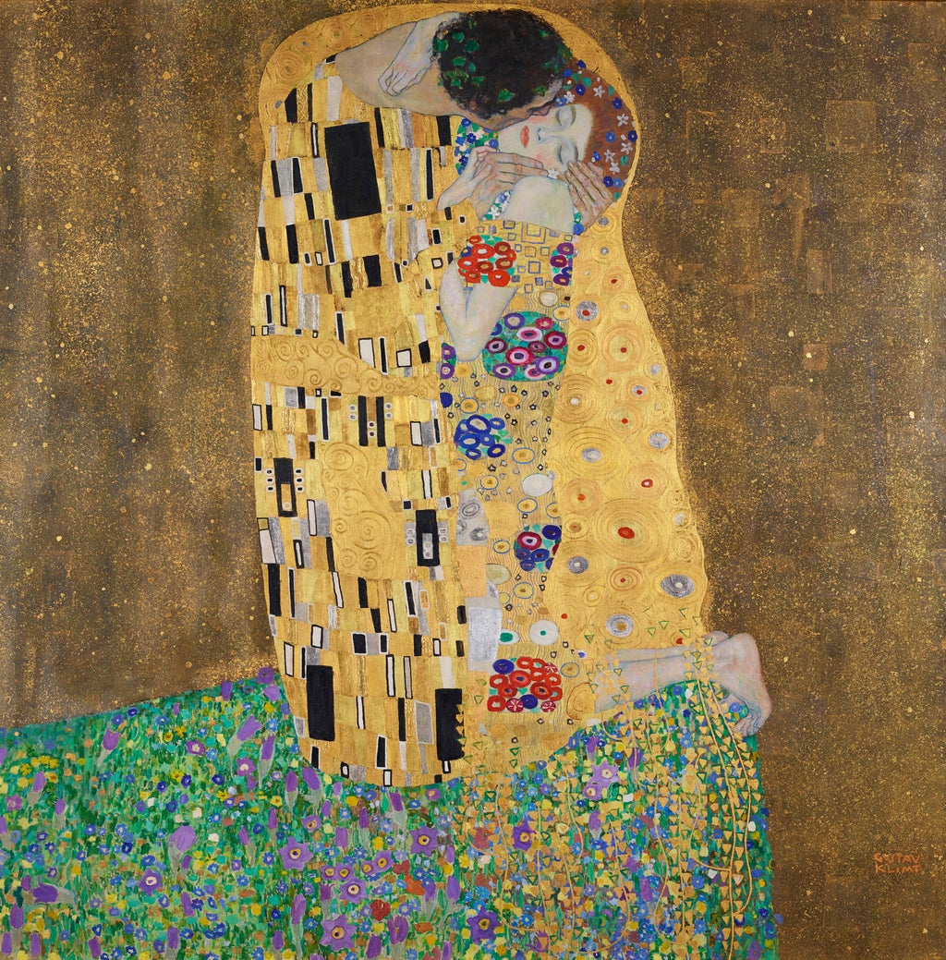
Gustavs Klimts, 1909. gads - Skūpsts

Slide 16
1. Uzdevums Uzraksti savu viedokli-kāda varētu izskatīties Tava ideālā dzīve 2. uzdevums Izveido kolāžu “Laime”un prezentē to (darbs grupā) 3.uzdevums Izveido digitālu mākslas darbu kolekciju, kurās būtu attēlotas dažādas vērtības. 4. uzdevums Balstoties sadarbībā ar ģeogrāfijā iegūto informāciju par tropu mežos dzīvojošajiem paradīzes putniem, uzzīmē savu “Paradīzes putnu”

Slide 17
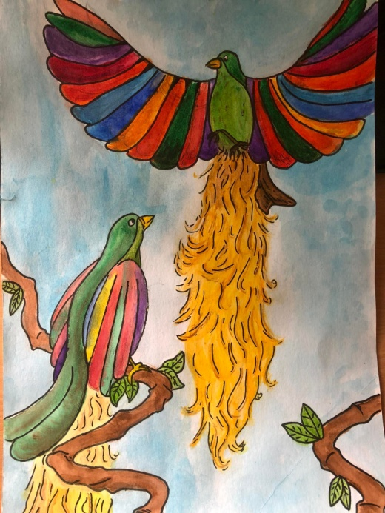
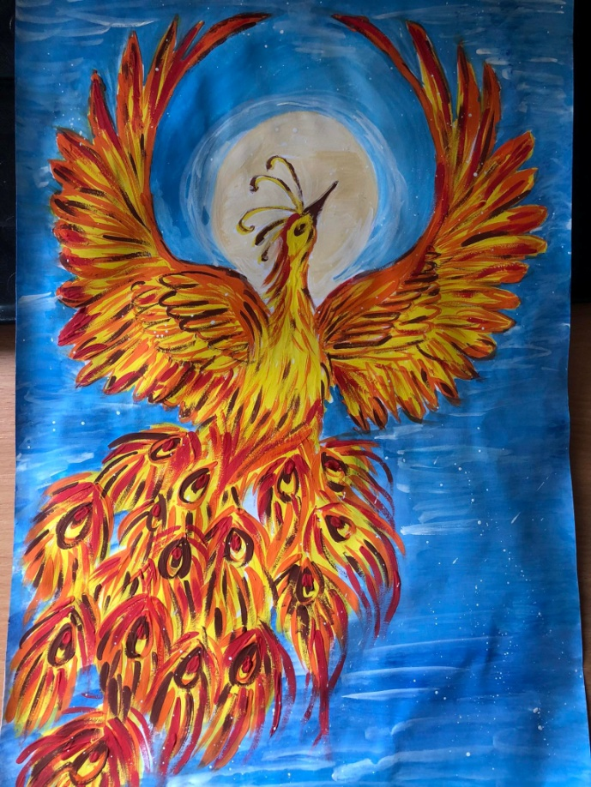
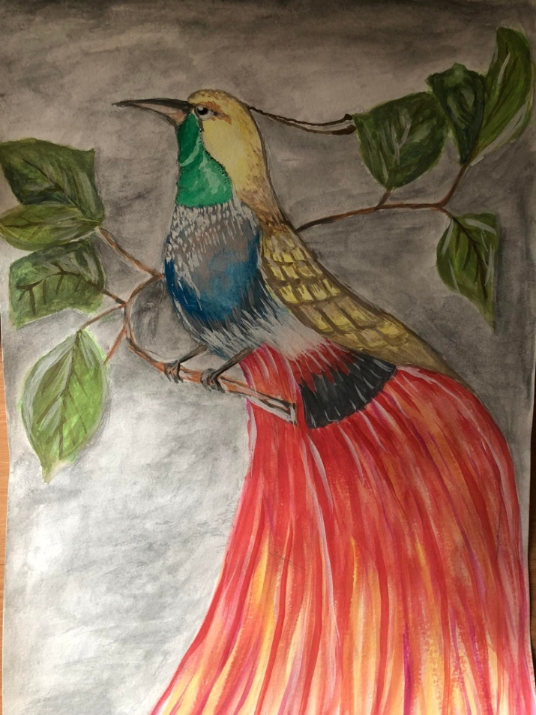
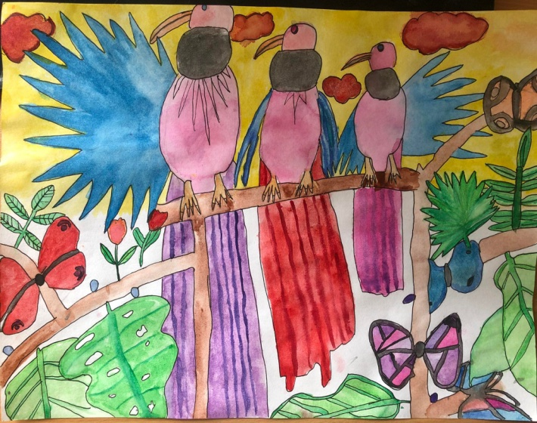

Slide 18
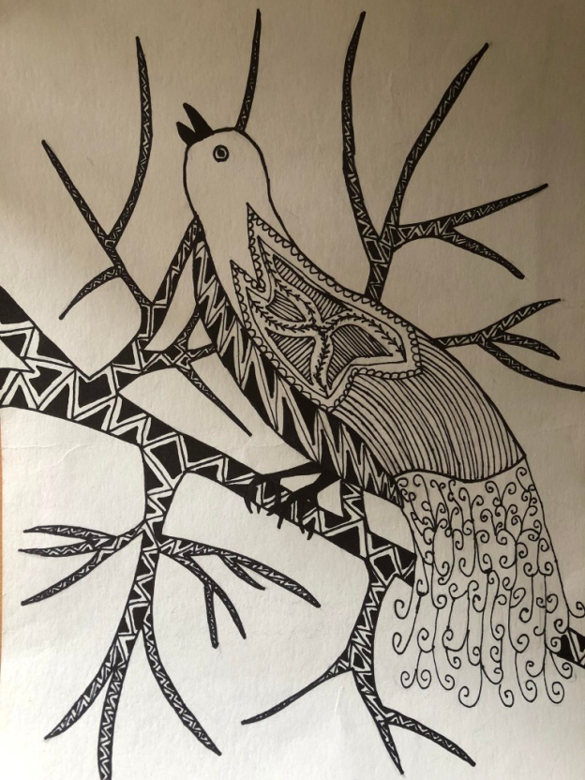
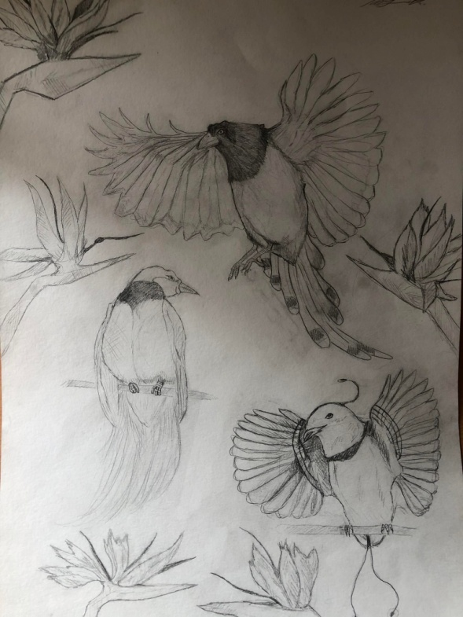
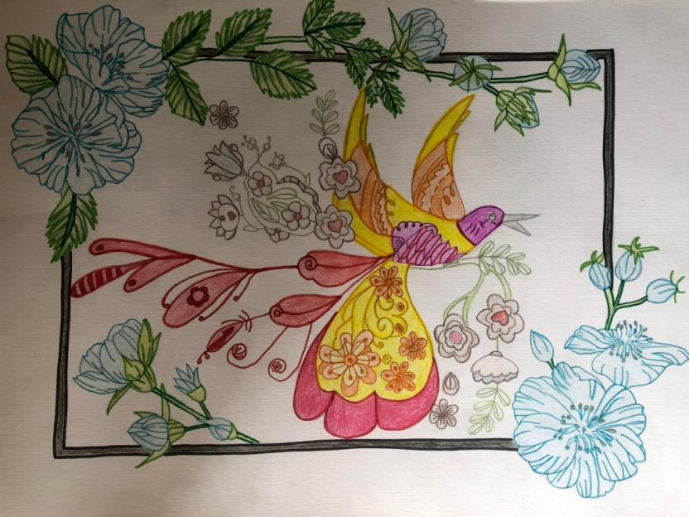

Slide 19
Atziņas :
Arī pēc gada skolēni atceras, kāpēc paradīzes putni ir īpašāki un kādi vides apstākļi to veicinājuši;
Laba sadarbība nav jāplāno, tā var atnākt arī pati;
Ja ir laba ideja, tai atradīsies vieta arī tematiskajā plānā.

